Slide 1
安脉 Agent
面向高风险独处老年人的异常体征响应
从体征异常到佩戴者确认、亲属接管与模拟呼救
通用赛道 · 医疗健康 · 模拟数据原型
Notes:
开场用一句话解释产品：安脉把体征异常后的确认与联系人协同做成可追踪的 Agent 流。当前为模拟数据原型，不进行真实诊断或呼救。

Slide 2
异常被发现以后，谁来响应？
独处老人出现持续异常时，单一阈值报警无法回答三个关键问题。
01
是真异常吗
运动、设备松动和短时波动会制造误报
02
本人能回应吗
只有数值提醒，可能停在无人处理的状态
03
亲属能接管吗
紧急信息需要在正确时点交给合适的人
02

Slide 3
安脉的响应链路
01
接收体征
心率、血氧、离散血压、活动状态
02
判定风险
质量门控与持续时间形成证据
03
询问佩戴者
本人反馈优先进入决策
04
联系亲属
主要亲属、其他亲属依次接管
05
模拟呼救
无人接管时展示位置与事件卡
03
Notes:
强调“先本人、后亲属、再模拟呼救”。明显恶化和固定安全边界有快速升级分支；真实电话尚未接入。

Slide 4
数据来源：先用模拟流跑通，再接真实片段
当前演示
下一步离线回放
可重复的模拟逐秒体征与 14 天历史数据
选择开放数据中的真实心率、血氧和信号质量片段
候选来源
BIDMC：同步多体征 PPG-DaLiA：腕部活动干扰 BUT PPG：信号质量标签
不同数据集不能拼成同一位患者的真实病程。
04
Notes:
公开数据候选来源：BIDMC https://physionet.org/content/bidmc/1.0.0/；PPG-DaLiA https://archive.ics.uci.edu/dataset/495/ppg%2Bdalia；BUT PPG https://physionet.org/content/butppg/2.0.0/。本项目目前只完成官方资料选型，未下载并验证原始记录。

Slide 5
一处输入，兼容逐日积累和历史批量导入
页面只有一个数据入口；内部按覆盖自然日自动分流到两个 Adapter。
A
逐日采集
每日保存、检查质量，攒满完整 14 天周期
B
历史导入
一次传入多日数据，按日期整理后进入同一流程
共同输出：分钟聚合、每日总结、排除原因、基线资格
05

Slide 6
个人基线：14 天周期与跨周期记忆
本地统计形成观察基线；模型根据长期规律提出个性化软阈值候选。
60%
30%
10%
最新 14 天
近期历史基线
长期摘要
异常且佩戴者表示不舒服时，基线学习暂停；本人确认恢复后才重启。
06
Notes:
记忆包避免 API 无跨调用记忆的问题；权重来自项目设计，不是临床参数。旧版本滚动保留 12 个月。

Slide 7
风险判断改为逐项证据，不使用综合分数
01
数据是否可信
逐通道检查缺失、冲突与不合理读数
02
偏离是否持续
按自然秒统计覆盖和异常时长，不按采样条数
03
是否达到边界
固定安全边界优先，个人基线只调软预警
04
趋势是否恶化
相邻时间窗比较，达到条件即提升等级
输出：风险等级 + 数据质量 + 覆盖时间 + 异常证据 + 原因
07
Notes:
这是工程演示规则，不是临床阈值。分层证据减少原加减分机制的权重任意性，也让每次升级可以审计。

Slide 8
Agent 主循环：看状态、选工具、等待反馈、再判断
目标
让异常事件有人接管，并避免无效打扰
1
观察
接收体征、读取基线与事件状态
2
行动
调用质量检查、风险复核、提醒与联系人工具
3
反馈
等待佩戴者与亲属回应，按截止时间重新决策
状态机控制应急升级；模型只在限定节点给出候选结论。
08

Slide 9
DeepSeek 参与三个明确任务
01
生成软阈值
接收 14 天统计与历史记忆包，候选必须通过代码校验
02
复核普通异常
接收最近 60 秒精简特征和证据，返回询问或一次观察
03
组织事件文案
生成佩戴者提醒、亲属摘要和模拟呼救文案
固定安全边界、明显恶化、倒计时和升级均由代码执行。
09
Notes:
评委可在页面一键切换 Fake 与 DeepSeek，三个模型功能一起切换。DeepSeek 复核输入不带佩戴者身份和位置。模型失败时主流程安全回退。

Slide 10
人工反馈直接改变下一步动作
佩戴者：我没事
佩戴者：我不舒服
停止当前提醒，继续后台监测；持续异常再复查，明显恶化重新升级。
立即联系主要亲属，并暂停基线学习。
无人回应：默认 60 秒后联系主要亲属；主要亲属、其他亲属各等待 30 秒。
等待时间可在事件开始前配置。
10

Slide 11
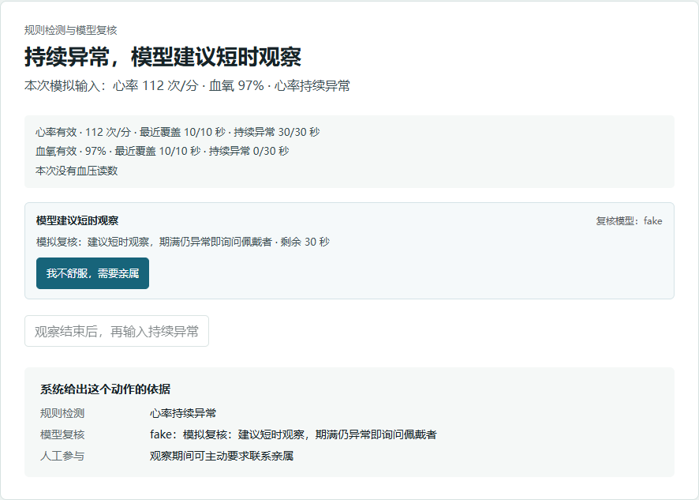
界面示例：普通异常先复核，再询问本人
11
Notes:
本页为本地原型真实截图，使用 Fake 模型演示。心率持续异常 30/30 秒，模型建议一次限时观察，佩戴者可随时主动请求亲属。

Slide 12
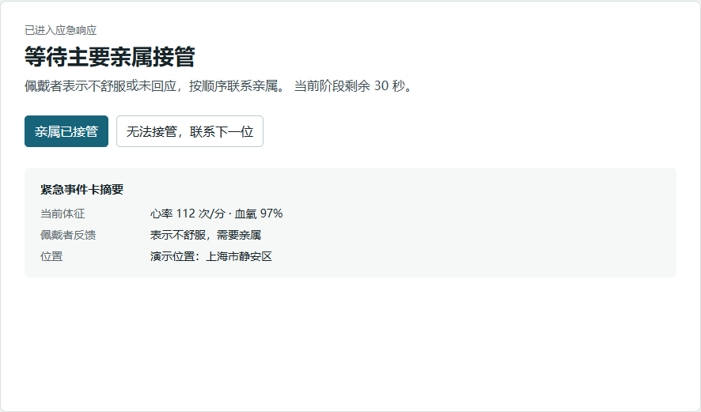
界面示例：本人表示不舒服，亲属立即接管
12
Notes:
本页为本地原型真实截图。页面显示当前体征、本人反馈、模拟位置与亲属接管按钮；电话尚未真实拨出。

Slide 13
创新点与应用价值
把“异常”变成可接管的事件
用分层证据解释每一步
持续读取状态，按人工反馈和截止时间推进任务。
数据质量、持续时间、固定边界和个人基线分别展示。
面向独居老人及家庭照护：减少无效提醒，缩短无人响应时的升级链路。
13
Notes:
这里讲的是产品目标与设计上的潜在价值，不宣称已测得临床误报率或救治时间改善。

Slide 14
当前验证：原型流程可重复，临床效果仍待研究
133
8
3
自动测试通过
浏览器全流程测试
模型任务可切换
已覆盖：持续时间、乱序/高频采样、恶化升级、亲属接管、重启恢复。
尚未完成：真实设备接入、开放数据回放、临床阈值与人因验证。
14

Slide 15
风险与保护边界
01
误报或漏报
质量门控、固定边界和人工反馈共同约束；临床验证仍必要
02
健康与位置隐私
模型复核只收精简匿名特征；亲属联系阶段才共享位置
03
接口失败
模型超时转入安全回退，状态与截止时间持久化
当前所有通知与呼救均为模拟，不接入真实急救体系。
15

Slide 16
下一阶段的三项实用改进
01
替换基线模型
用公开数据与后续合规数据比较候选模型，保留 Provider 接口
02
接入真实设备
连接腕戴心率/血氧与袖带血压，建立传感器质量校验
03
验证真实服务
开展临床阈值、人因、通知送达与机构协作评估
每一步都保留可追溯证据，再决定是否扩大真实应用。
16

Slide 17
模型任务示例与演示入口
① 基线提示：总结 14 天统计与历史规律。
示例输出：软阈值候选和理由，交由代码逐字段校验。
② 复核提示：评估最近 60 秒异常证据。
示例输出：observe，一次限时 30 秒观察。
③ 文案提示：说明已确认事件和本人反馈。
示例输出：佩戴者表示不舒服，请主要亲属查看事件卡。
演示地址
https://anmai-production.up.railway.app
当前已暂停托管服务；比赛演示前需恢复部署并提供评委访问凭证。
17
Notes:
这三个示例分别对应 Baseline、RiskReview 和 Message Provider。页面目前是按钮引导的情景演示，不提供自由聊天输入。评委访问链接包含单独凭证，由参赛者提交时提供，不应把 DeepSeek API Key 写入 PPT。

